Slide 1
Diabeteskursus
Sep. 2026
Marianne Svarrer Jakobsen, Diabeteskoordinator sygehus Lillebælt
Notes:
Diabetestal.nu

Slide 2
Diabetes i tal
Næsten 380.000 personer i Danmark har diabetes.
Størstedelen, nemlig omkring 89 procent er diagnosticeret med type 2-diabetes. Cirka 9 procent har diag­nosen type 1-diabetes, og cirka 2 procent har en anden type diabetes, f.eks. LADA eller MODY.
Prognose: 430.000 i 2030 med type 2 diabetes, heraf 95.359 i region Syddanmark(obs. Kilde)
https://diabetes.dk/emag/Diabetes/Diabetes_september_2019/page_51.html
Notes:
Diabetestal.nu

Slide 3
Diabetes i tal
Type 2 diabetes 342.208 7,0 % af befolkningen
Vejen 2.974 8,7 % af befolkningen
Type 1 diabetes 36.239 0,6 % af befolkningen
RegionSyddanmark 8.193 0,6 % af befolkningen
Notes:
Diabetestal

Slide 4
Diabetes i tal
Type 2 diabetes 342.208 7,0 % af befolkningen
Fredericia 3.647 8,7 % af befolkningen
Type 1 diabetes 36.239 0,6 % af befolkningen
Region Syddanmark 8.193 0,6 % af befolkningen
Notes:
Diabetestal

Slide 5
Emner
Hvad er diabetes? Få indblik i sygdommen | Sundheds TV
Type 1 Diabetes
Type 2 diabetes
LADA, MODY og MIDD
Gestationel diabetes
Sekundær diabetes

Slide 6
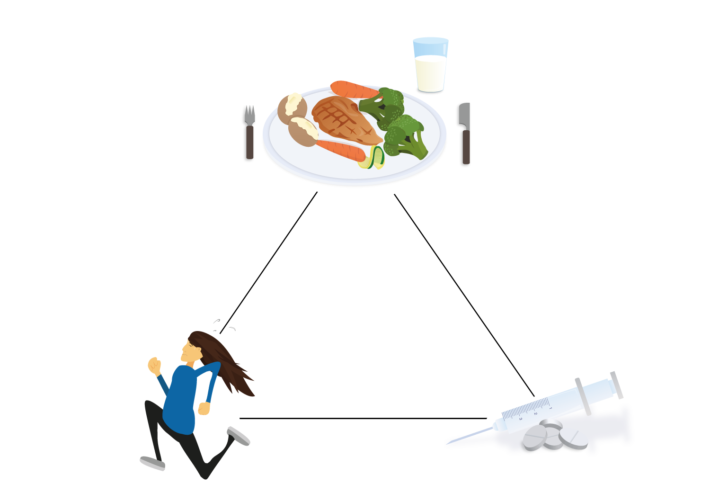
Behandling af type 1 og type 2 diabetes
Mad
Medicin
Motion
Mentalt
Notes:
De tre hjørnesten i behandlingen af diabetes/de tre M’er
Insulinbehandlingen påvirkes af en lang række forskellige faktorer, som gør det vanskeligt at opnå ensartede BG-profiler fra dag til dag, herunder bl.a.:
Injektionsteknik
Måltidssammensætning (forholdet mellem kulhydrater, fedt og protein)
Ventrikeltømningshastighed
Fysisk aktivitet
Psykisk stress
Interkurrent sygdom med feber (øget insulinbehov)
Behandling med Prednisolon eller psykofarmaka, der giver central fedme og dermed øget insulinresistens.
Større vægttab (nedsat insulinbehov)

Slide 7
Øvelse
Find en makker som har samme skostørrelse
Tæl til 1,2,3 og klap samtidig
1 udbyttes med råb hej
2 udbyttes med tramp
3 udbyttes med klap

Slide 8


Slide 9

Notes:
Mit LIv

Slide 10
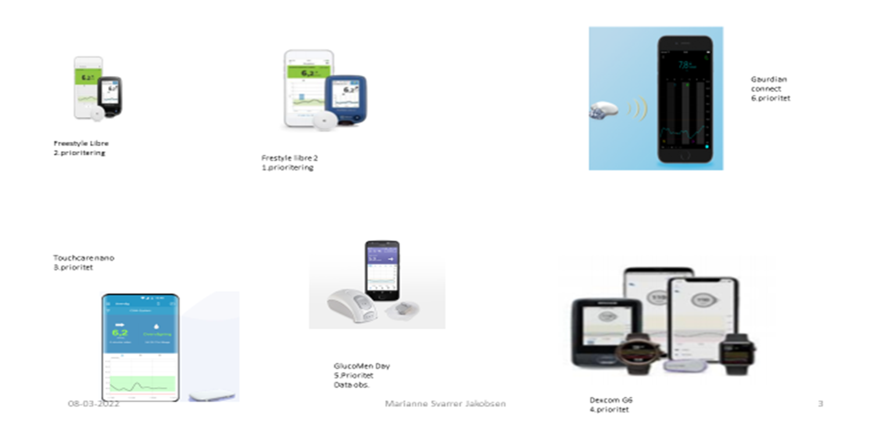

Sensorer
Notes:
Kilde: Diabeteshåndbogen

Slide 11
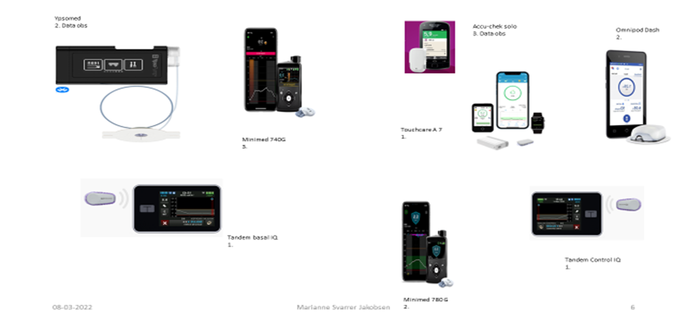
Insulinpumper
Notes:
Kilde: Diabeteshåndbogen

Slide 12
Tilbud til alle
https://www.sst.dk/godt-spottet/symptomer
Frit valgsordningen

